Slide 1
大数据医学中心建设思路
2016年02月15日
Notes:
1

Slide 2
提 纲
一、新 北 航
二、项目方案

Slide 3
战略机遇
背景：
国家战略：京津冀协同发展、“双一流”大学建设
北京市：建设有全球影响力的科技创新中心
北航：建设世界一流大学
首医：建设世界一流学科
2015年11月13日，北京市委常委、教工委书记苟仲文同志来北航座谈，提出：
由北航与首医组建新办学体，并搭建医、教、研、产的科技创新平台的建议

Slide 4
工信部全力支持
工信部领导高度重视
2015年12月24日，工信部许达哲副部长专门听取学校汇报
2015年12月25日，工信部苗圩部长、怀进鹏副部长专门听取学校汇报
工信部相关司局稳步推进
工信部人教司与学校保持紧密联系，带队专门赴上海交通大学、复旦大学调研学校合并及建设经验
其他有关司局积极指导
2015年12月31日，工信部第26次部党组会议审议通过：《关于北京航空航天大学与首都医科大学组建新办学体的报告》

Slide 5
北京市全力支持
郭金龙书记、王安顺市长大力支持
市委常委、教工委书记苟仲文亲自主抓
组织论证研究，并先后与首医班子成员、近期退出班子的老领导、各重点附属医院院长、院士和中层领导干部座谈
市教委成立工作机构，负责论证和推进
2016年2月1日，北京市政府常务会议审议通过：关于北京航空航天大学与首都医科大学开展体制改革试点工作的报告
2016年2月3日，北京市委常委会审议通过：关于北京航空航天大学与首都医科大学开展体制改革试点工作的报告

Slide 6
组建原则：三个坚持
坚持存量做优
强化原北京航空航天大学和原首都医科大学的办学特色
坚持增量做强
深化学科交叉融合：医工理交叉融合
加强基地平台建设：
北航医学创新中心（房山）、北京高校高精尖中心
加大经费投入保障
打通北京市对央属高校的资源、经费支持渠道
坚持改革创新
持续研究新办学体体制机制改革创新，重点在经费投入、人才队伍建设、基本建设、学科建设、科研创新等方面探索新模式

Slide 7
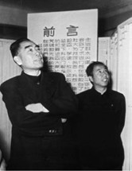
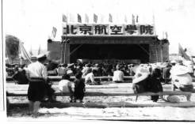
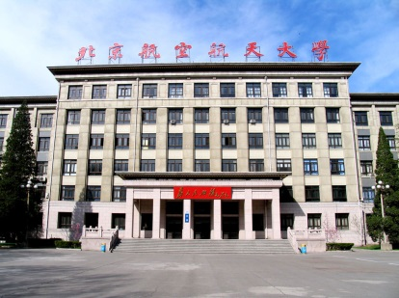
北航基本情况
诞生：国家建设与民族发展之时
1952年，周恩来总理亲自批示，由清华大学、北洋大学、四川大学、厦门大学等合并组建
新中国第一所航空航天高等学府
成长：国家富强与民族振兴之际
服务国家重大战略需求，为航空航天事业和经济社会发展做出历史性贡献
发展：国家腾飞与民族辉煌之中
“两个一百年”中国梦、创新型国家、经济转型发展
坚持把服务国家使命和办学精神融为一体

Slide 8
北航基本情况
首批进入“211”和“985”工程，2013年入选首批“2011计划”国家协同创新中心
两个校区
学院路校区和沙河校区，占地共约3000亩，总建筑面积173余万平方米
全日制在校生29568人
本科生16150人，硕士研究生9113人，博士研究生4305人
在校攻读学位的留学生1605人

Slide 9

建校伊始：大师云集
27个教授、19个副教授，80%海归
沈 元：伦敦大学帝国理工学院空气动力学博士
王俊奎：师从冯· 卡门教授，加州理工硕士、斯坦福博士
陆士嘉：师从哥廷根大学普朗特教授，创建我国第一个空气动力学专业
宁 榥：牛津大学科学硕士学位，西南联大航空系教授
屠守锷：麻省理工学院硕士学位，“两弹一星功勋奖章”
…………

Slide 10
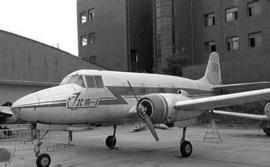
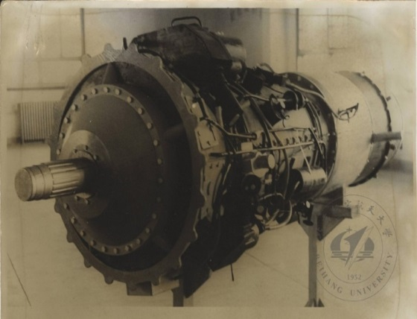
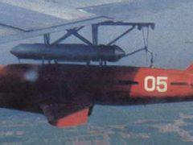
建校伊始：历史贡献
服务航空航天事业，创造了多项全国第一
北京一号：我国第一架轻型客机
北京二号：亚洲第一枚高空探空火箭
北京五号：我国第一架无人驾驶飞机
靶六：我国第一架高空高速靶机
脉冲多普勒导航系统：我国第一台无线电导航设备
沙丘驻涡火焰稳定器：国防1号专利，1984年国家发明一等奖
“无侦-5”高空高速无人侦察机：装备空军第一支无人机部队
歼6飞行模拟器：我国第一台歼击机飞行模拟器
……

Slide 11
近年：十年九大奖
序号 | 名称 | 主要获奖人 | 奖项 | 年份
1 | 动力学密码 | 郑志明等 | 国家技术发明一等奖 | 2014
2 | 钛合金大型复杂整体构件激光成形 | 王华明等 | 国家技术发明一等奖 | 2012
3 | 实时三维图形平台BH_GRAPH | 赵沁平等 | 国家科技进步一等奖 | 2010
4 | 空地协同的民航空域监视新技术及装备 | 张 军等 | 国家技术发明一等奖 | 2009
5 | 先进飞行器探测系统 | 向锦武等 | 国家科技进步一等奖 | 2009
6 | 特种磁致伸缩材料 | 徐惠彬等 | 国家技术发明一等奖 | 2008
7 | 小型高精度天体敏感器技术 | 张广军等 | 国家技术发明一等奖 | 2008
8 | 卫星新型姿控/储能两用飞轮技术 | 房建成等 | 国家技术发明一等奖 | 2007
9 | 空中交通服务平台关键技术及应用 | 张 军等 | 国家科技进步一等奖 | 2004
“十五”以来，累计获得国家奖60余项；
近十年获得九项国家科技奖励一等奖；
2013年获国家自然科学二等奖3项；2015年再获国家科技奖励3项
大团队、大平台、大项目、大成果

Slide 12
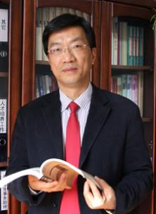
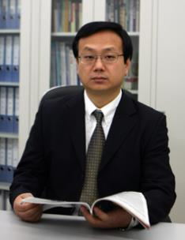
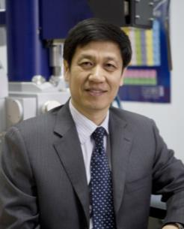
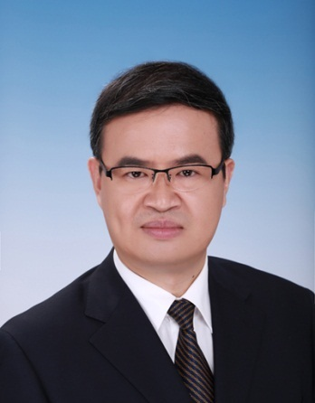
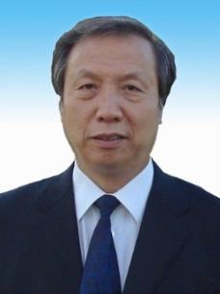
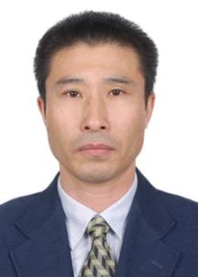
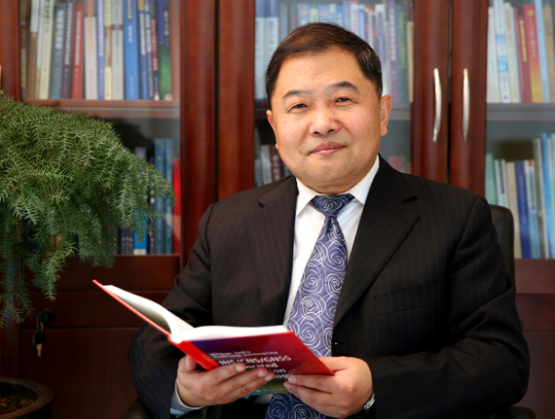
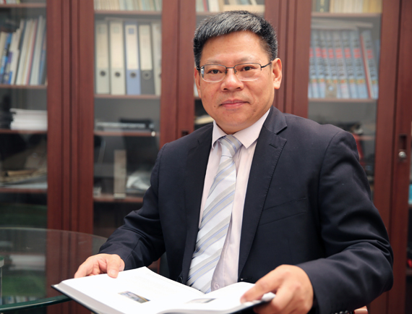
近年：六年八院士
怀进鹏，1962年生
2009年当选，科学院
江雷，1965年生
2009年当选，科学院
徐惠彬，1959年生
2011年当选，工程院
张军，1965年生
2013年当选，工程院
赵沁平，1948年生
2013年当选，工程院
张广军，1965年生
2013年当选，工程院
高端人才占师资队伍比例为9%，国内高校前列
房建成，1965年生
2015年当选，中科院
王华明，1962年生
2015年当选，工程院
Notes:
标题北航进入新世纪，……….

Slide 13
持续创新 引领发展
服务国防、强化特色、问题导向、创新驱动
1.航空发动机
2.无人飞行器设计
3.极端热环境测试
4.RCS测试技术
5.惯性技术
……

Slide 14
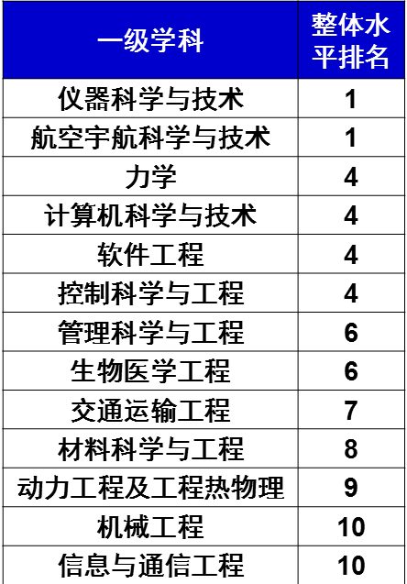
学科建设
基本形成空天信融合互动、理工文综合交叉的学科协调发展体系
2个学科排名第一
航空宇航科学与技术、仪器科学与技术
5个学科排名全国前五
13个学科排名全国前十
8个一级学科国家重点学科：并列第7名
28个二级学科国家重点学科，9个北京市重点学科，28个国防特色重点学科

Slide 15

对标世界一流 深化综合改革
2009年
第十五次党代会
空天信融合特色世界一流大学
2014年
学校综合改革方案
“1-10-100”建设目标与方略
“1”：根植于中国的世界一流大学
围绕国家战略需求和国际学术前沿，目标驱动、问题导向
“10”：稳居中国高校前10名方阵
找准实施路径、优化资源配置，提升学校核心竞争力
“100”：进入世界大学前100名
构建全球视野、世界一流的学术高地、人才特区与创新集群
低头看五年 抬头看十年 走起来想着五十年
15

Slide 16
国家安全战略视域下世界一流大学建设
习近平总书记（2014.4）：国家总体安全观
中国特色国家安全道路：建立政治安全、国土安全、军事安全、科技安全、信息安全、核安全等11个领域一体国家安全体系
统筹推进世界一流大学和一流学科建设总体方案
坚持以中国特色、世界一流为核心，以立德树人为根本，以支撑创新驱动发展战略、服务经济社会发展为导向
建设国家安全战略视域下的世界一流大学
是北航义不容辞的责任

Slide 17
首都医科大学概况
北京市属重点高校
建于1960年，原名北京第二医学院、首都医学院
医学类学科完整、科研水平较高、临床水平一流
学科实力
4个学科进入ESI：临床医学、神经科学与行为学、免疫学、药理学与毒理学（2015.11）
3个学科国内前十名：临床医学、护理学、口腔医学（2012学科评估）
8个国家重点二级学科（二级学科），8个一级学科博士学位授予点，11个一级学科硕士学位授予点
平台基础：
10个学院、1个研究院，20个临床医院，1个预防医学教学基地
直管医院：宣武医院；
附属医院：天坛医院、同仁医院、朝阳医院、安贞医院、北京儿童医院、佑安医院……

Slide 18
首都医科大学概况
全日制学生
本科生3368人，研究生3132人
师资情况
校本部：教职员工1550人
教授101人（ 4个院士，1个国家级教学名师），副教授228人
附属医院：教授637人（2个院士），副教授1017人
办学资源
占地面积约23.3万平方米（约350亩），建筑面积约35.9万平方米

Slide 19
首医：努力建成国际知名医科大学
国内：整体位于国内医科院校第14~16名左右
2012年教育部学科评估
临床医学：第7名，50所参评高校
护 理 学：第8名，39所参评高校
口腔医学：第6名，25所参评高校
基础医学：第20名，44所参评高校
药 学：第20名，48所参评高校
公共卫生与预防医学：第13名，33所参评高校
ESI（2015.11）：4个学科进入ESI，国际877名、国内34名
临床医学、神经科学与行为学、免疫学、药理学与毒理学
建设目标：立足首都、面向全国、走向世界的国内一流、国际知名医科大学

Slide 20

序号 | ESI学科 | ESI排名 | ESI排名 百分比 | 北航 总引用数 | 首医 总引用数 | 总引用数
1 | 工程学 | 140/1210 | 1.16‰ | 17277 | 122
2 | 材料科学 | 160/ 738 | 2.17‰ | 18195 | 1627
3 | 物理学 | 505/ 704 | 7.17‰ | 21177 | 219
4 | 化学 | 713/1103 | 6.46‰ | 11275 | 2952
5 | 计算机科学 | 242/ 376 | 6.42‰ | 3609 | 161
6 | 临床医学 | 442/3678 | 1.2‰ | 978 | 44422
7 | 免疫学 | 585/ 626 | 9.35‰ | 5 | 4108
8 | 神经与行为科学 | 329/ 748 | 4.4‰ | 257 | 16041
9 | 药理学与毒理学 | 564/ 740 | 7.62‰ | 66 | 4041
10 | 生物与生物化学 | 791/ 871 | 9.08‰ | 1126 | 5097 | 6223
11 | 社会科学总论 | 1065/1203 | 8.85‰ | 602 | 747 | 1349
力争“十三五”末：千分之一学科数达到5-6个
20
Notes:
20

Slide 21
北航未进入ESI情况（2015.07）
学科领域 | 引用数 | 门槛值 | 进入比例 | 差距 | 已有机构
1 数学 | 1753 | 3191 | 54.94% | 45.06% | 224
2 临床医学 | 852 | 1742 | 48.91% | 51.09% | 3567
3 社会科学总论 | 515 | 1078 | 47.77% | 52.23% | 1163
4 环境和生态学 | 727 | 3125 | 23.26% | 76.74% | 719
5 生物学与生物化学 | 967 | 5227 | 18.50% | 81.50% | 841
6 经济和商学 | 377 | 3330 | 11.32% | 88.68% | 250
7 地球科学 | 345 | 4529 | 7.62% | 92.38% | 546
8 神经科学和行为科学 | 222 | 4442 | 5.00% | 95.00% | 730
9 综合交叉学科 ★★ | 373 | 8008 | 4.66% | 95.34% | 110
10 分子生物学和遗传学 | 345 | 9495 | 3.63% | 96.37% | 604
11 药理学和毒物学 | 58 | 2692 | 2.15% | 97.85% | 719
12 精神病学与心理学 | 69 | 3384 | 2.04% | 97.96% | 517
13 植物学和动物学 | 40 | 1971 | 2.03% | 97.97% | 1035
14 空间科学 ★★ | 459 | 24800 | 1.85% | 98.15% | 141
15农业科学 | 15 | 1508 | 0.99% | 99.01% | 704
16 免疫学 | 4 | 3617 | 0.11% | 99.89% | 605
17 微生物学 | 1 | 4341 | 0.02% | 99.98% | 368
未进入的17个学科，还处于艰难的起步阶段
常态发展难以支撑世界一流大学建设

Slide 22
高度互补、携手进入双一流
北 航 | 首 医
工程学 | 临床医学
材料科学 | 神经科学与行为学
物理学 | 免疫学
化学 | 药理学与毒理学
计算机科学
预计新增ESI：数学、环境和生态学、生物学与生物化学、分子生物学和遗传学、精神学与心理学、微生物学、社科总论
互补
合并后，将有9个ESI学科，并有望新增7个ESI，快速进入全国985高校前十名
5年内，具备世界一流大学基本特征

Slide 23
北航：支持新办学体举措
布局新的研究方向
空天医学、大数据医学、脑智能、生物材料、医疗器械……
实施创新团队建设计划
学校设立2亿元的研究基金，支持18个医工交叉创新团队
探索医工交叉的高端人才培养模式改革
3年增加500名博士生指标用于医工交叉高端人才培养
尝试本科（生物医学工程专业）起点、PHD+MD双博士培养，开我国医学教育改革之先河

Slide 24
北京市：支持新办学体举措
建设医学创新中心（房山区窦店镇）
西靠房山世界地质公园，北接良乡高教园区
占地共153亩，总建筑面积16.8万平方米
已建成12栋独立的研发楼
配套会议中心、多功能厅、专家公寓、地下车库等设施
建设成本约20亿，北京市免费提供使用，并提供装修及后续运行费用

Slide 25
小 结
服务京津冀协同发展
实现两校城区本科教育功能向郊区有效疏解
充分利用房山窦店医学创新中心的科研功能，实现相关科研人员向郊区有效疏解
落实创新驱动发展
搭建科技创新平台，支撑北京科技创新中心建设
深化教育综合改革
实现部属高校与市属高校的融合发展、共创一流大学

Slide 26
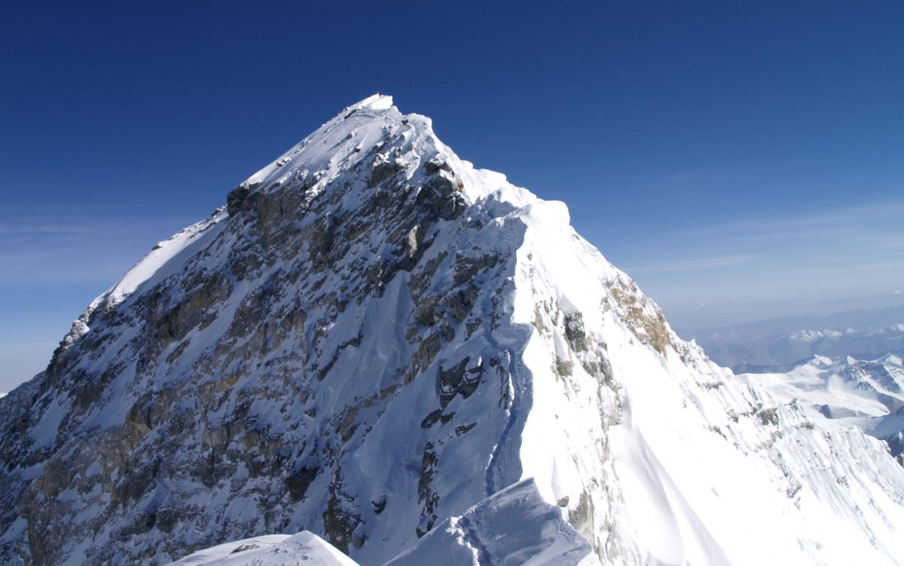
根植于中国的世界一流大学
26
世界100名
世界200名
世界300名
世界400名

Slide 27
提 纲
一、新 北 航
二、项目方案

Slide 28
国际趋势
美国国防部高级研究计划局（DARPA）《服务于国家安全的突破性技术》(2015):美军未来的四大战略投资领域
(1)复杂军用系统构建：海、陆、空、天一体化
(2)信息爆炸局势应对：信息领域
(3)技术前沿探索：基础研究前沿领域
(4)生物技术利用：生医交叉技术
空、天、信、医成为国际必争战略领域

Slide 29
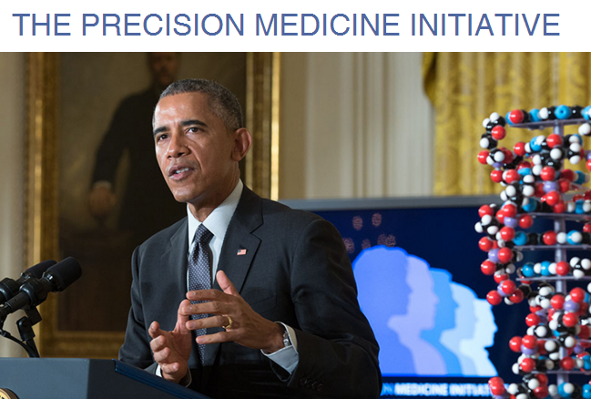

国际趋势
美国在国情咨文中提出，2016年计划投入2.15亿美元，进行“精准医疗”大型医学研究计划，以“引领一个医学时代”
《SCIENCE》创刊125周年公布的125个科学前沿问题中，人类医疗健康占据了重要地地位

Slide 30
国家战略
《中国制造2025》：十大重点领域多个涉及医疗健康
高档数控机床和机器人：服务机器人等
海洋工程装备及高技术船舶
深远海渔业养殖/海洋食品与海洋医药装备等
新材料：新一代生物医用材料等
生物医药及高性能医疗器械
生物医药；发展生物3D打印技术，再生医学治疗产品
军民融合：《关于全面推动医学科技军民深度融合发展的指导意见》
将脑科学、虚拟现实、生物材料、大数据等列入军地联合攻关的优先方向和重要抓手
空天信医交叉是学校转型发展的战略机遇

Slide 31
交叉融合 打造新特色
深化医、工、理学科交叉融合
空天医学：支撑建设航空航天强国
刘红月宫一号
飞行防护
信息医学：促进信息科技和医学创新发展
大数据医学
医疗机器人
医工结合医学前沿
生物科技：抢夺新军事科技革命先机
生物材料：3D打印
再生医学

Slide 32
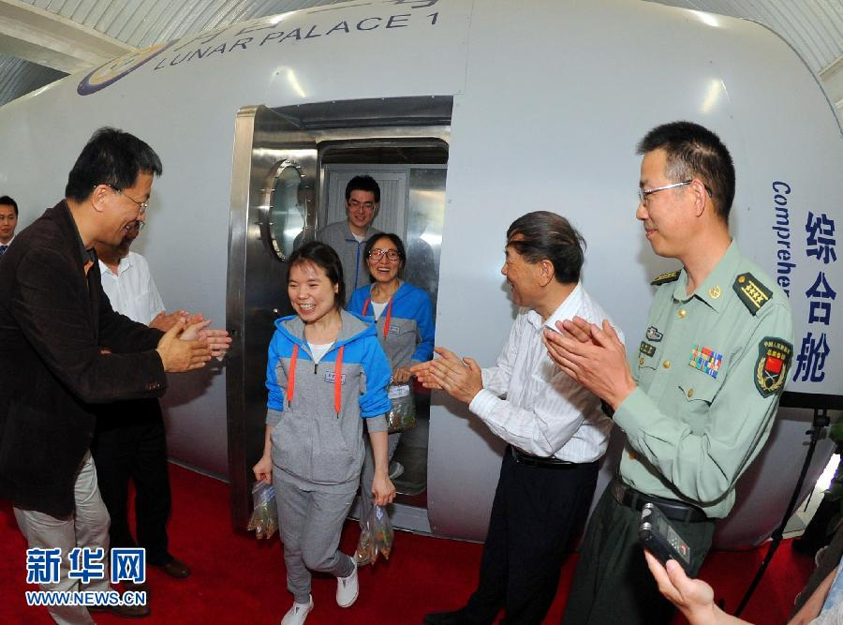
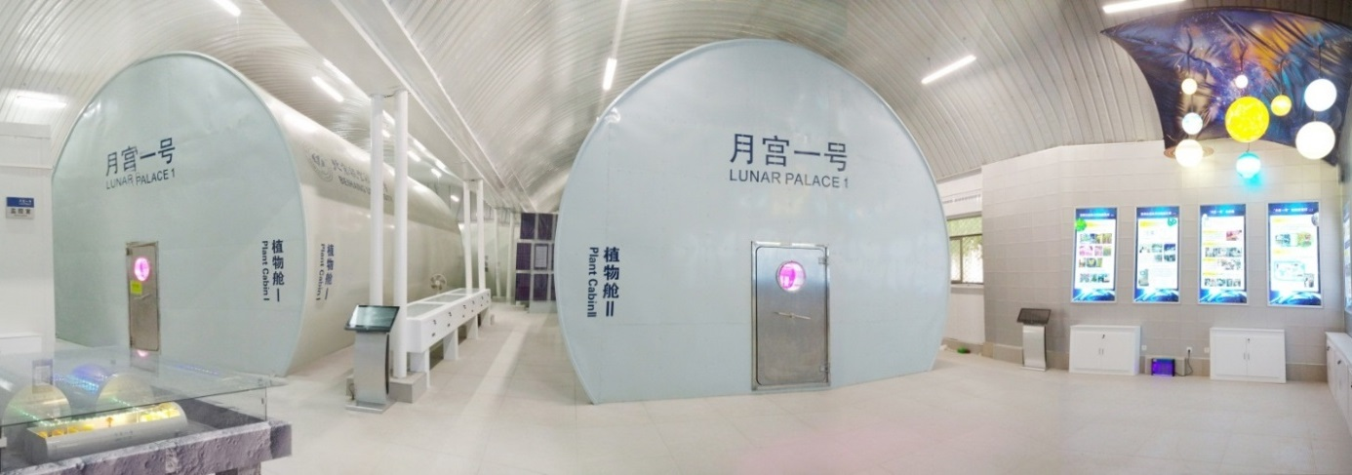
新特色一：空天医学
刘红教授团队：生物再生生命保障系统（月宫一号）
集成生物、航空宇航、环境等学科
我国第一个、全球第三个生物再生生命保障地基有人综合实验系统，为长期载人空间站生命保障提供技术支撑
2014年圆满完成我国首次长期多人密闭实验
近期将启动4人1年密闭试验，择机搭载月球探测器实验
2014年：新中国65年十大引智成果（排名第三）
2015年：中国高校十大科技进展

Slide 33
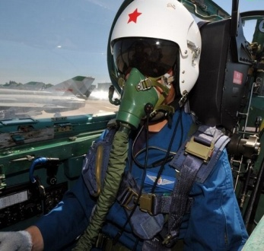
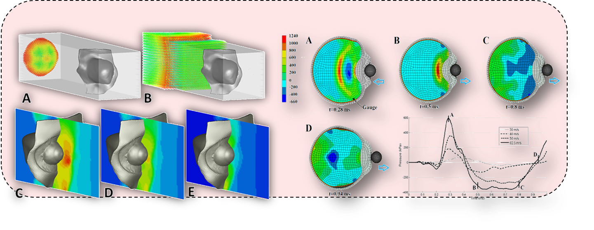
新特色一：空天医学
空天环境下飞行员眼外伤防护：舰载机
速度载荷导致应力波在视网膜中传播，并汇聚到眼后极处，造成应力集中
爆炸性眼损伤是切向应力波和压应力波共同作用的结果，小规模近距离的爆炸会造成更为严重的眼损伤

Slide 34
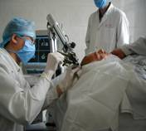
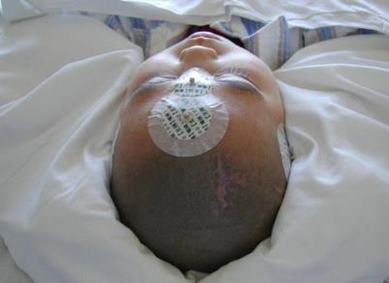
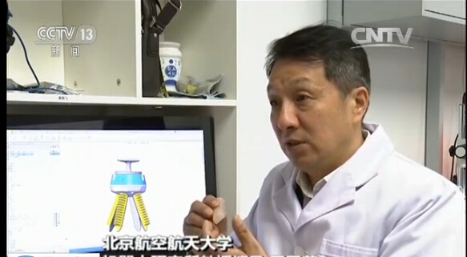
新特色二：信息医学
我国第一台具有自主知识产权医疗外科机器人系统
制定中国医疗机器人标准
美国Popular Science杂志2008年报道了脑外科机器人神经干细胞移植，世界首例相关临床应用报告
获医疗器械生产许可证，纳入北京市基本医疗保险，在国内20家医院临床应用，成功实施1万例手术
国内医疗机器人唯一专著《医疗外科机器人》（2013）
2008年国家科技进步二等奖
王田苗 教授

Slide 35
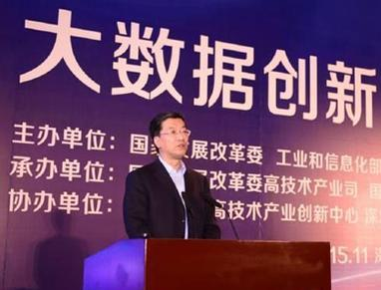
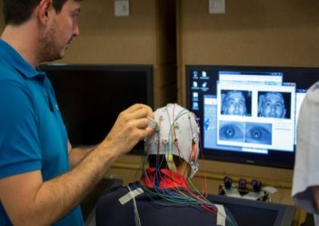
新特色二：信息医学
大数据脑智
大数据科学与脑机智能高精尖创新中心
面向脑机智能的数据科学、智能科学和认知科学的三大研究方向
采集大脑皮层神经系统活动产生的脑电信号，将其转化为可以被计算机识别的信号，实现人脑思维的操控
研制自组织、自适应、自生长的脑机智能技术系统，创造以脑机智能为核心的“机器脑”和“社会脑”

Slide 36
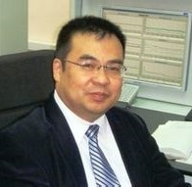
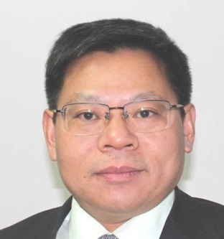
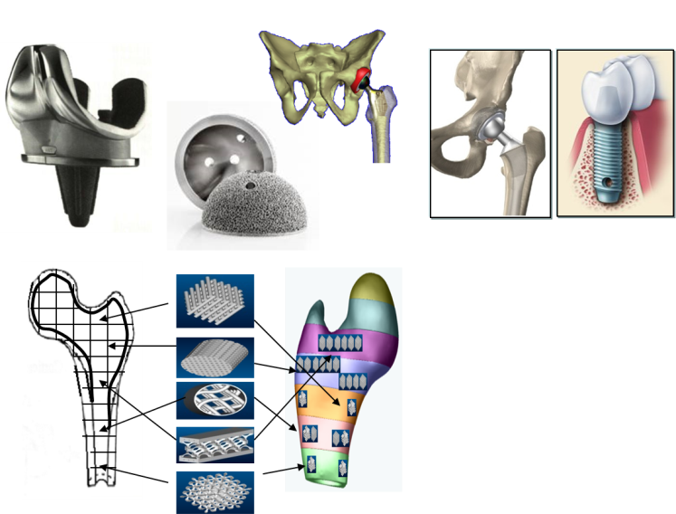
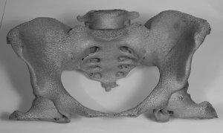
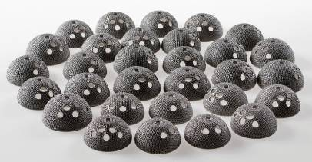
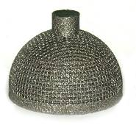
新特色三：前沿医学
生物材料：生物Ti合金
材料-医学-生物技术的结合
3D打印在医学领域的应用
髋臼杯、翻修杯、补片、股骨柄、颅颌面、脊柱融合器、胫骨托、膝关节、肩关节
樊瑜波 教授
王华明 教授
3D打印（2013年国家技术发明一等奖）
在牙科、骨科等相关领域的应用

Slide 37
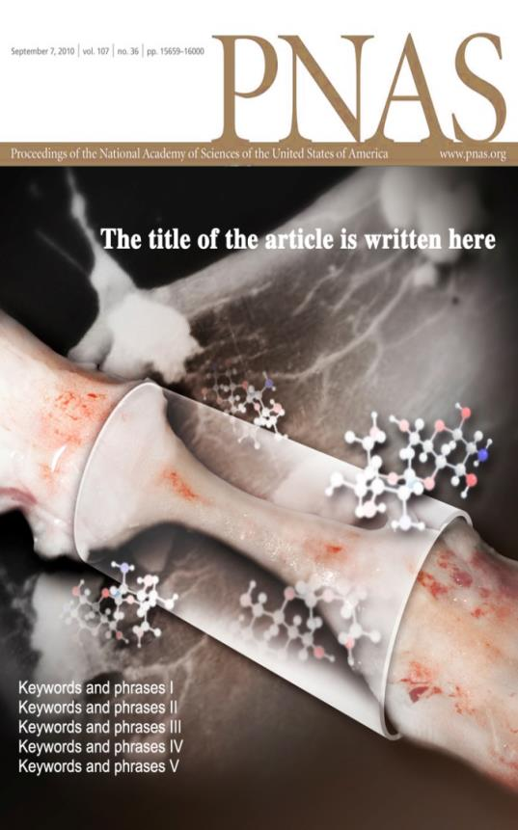
新特色三：前沿医学
中枢神经再生
首医李晓光教授依托北航医工交叉（神经医学、材料学、影像学等）取得高水平创新成果
脊髓损伤修复和功能重建是世界级重大医学难题，两篇文章在《美国科学院院刊》发表
诺贝尔奖获得者托马斯高度评价：提供了全新的思路，是迄今为止最接近临床应用的方法，初步具备诺贝尔奖级别的成果
有望冲击国家自然科学一等奖
组建新的办学体
是深化医工交叉，强化办学特色的重要举措

Slide 38
提 纲
一、组建过程
二、北航概况
三、首医概况
四、几点请示

Slide 39
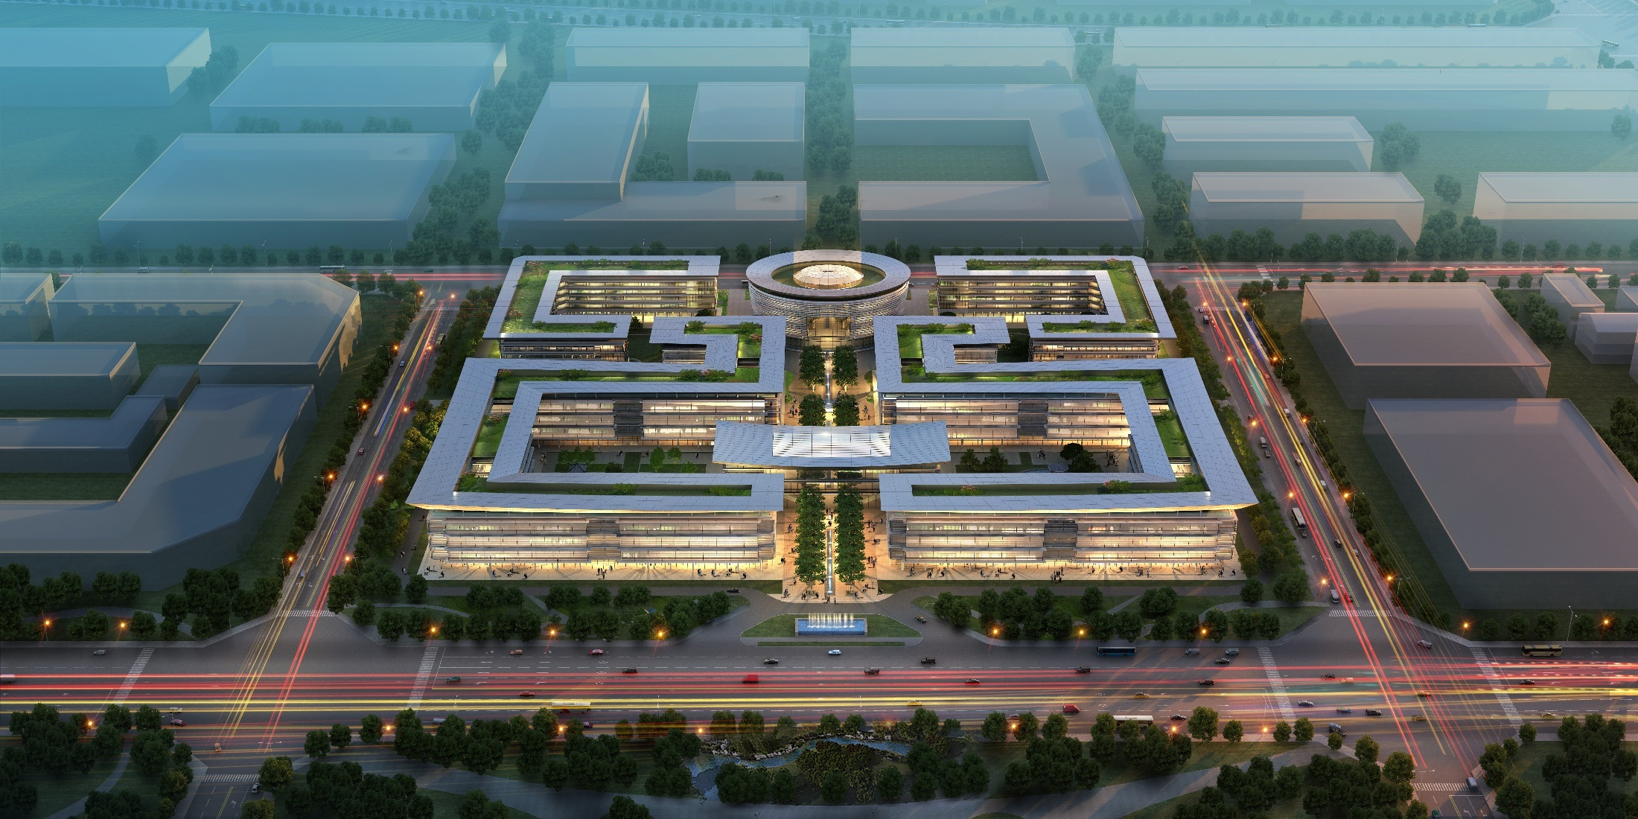
医学创新中心：规划鸟瞰图
综合服务楼
公寓楼
科研楼
会议楼

Slide 40
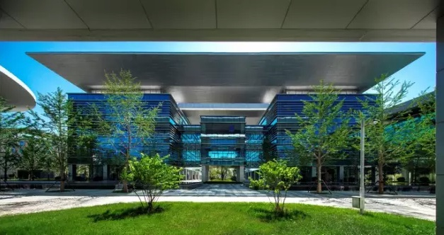
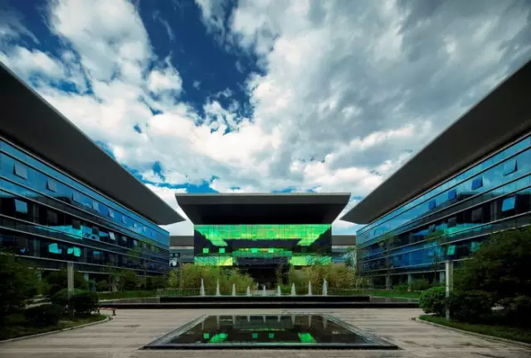
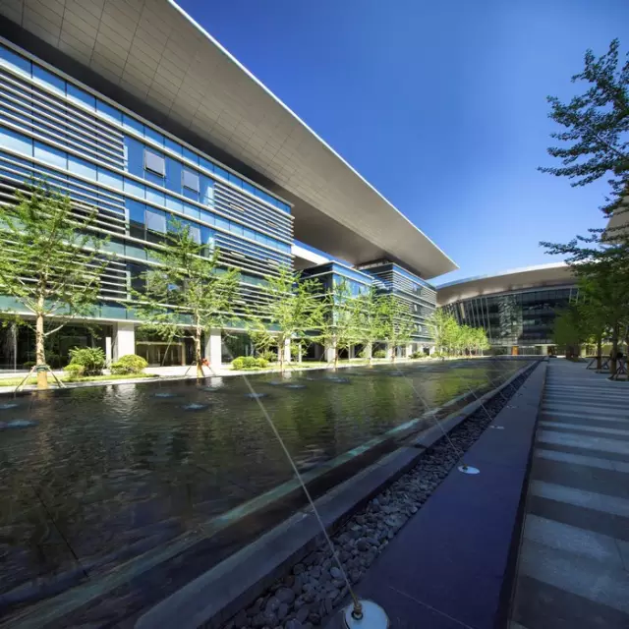
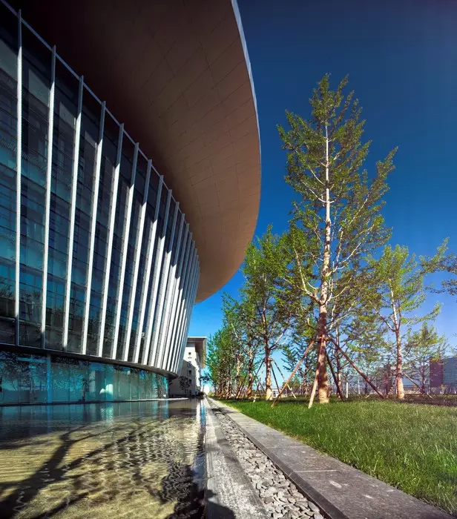
医学创新中心：外部实景图

Slide 41
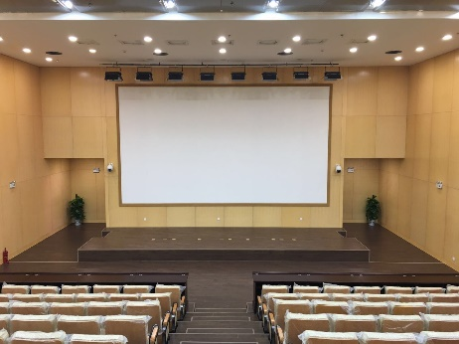
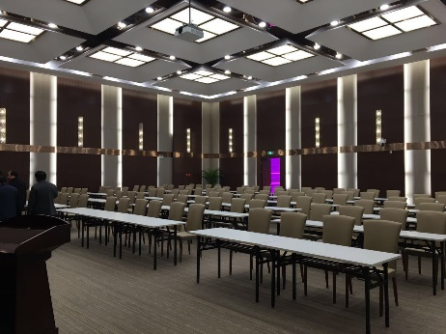
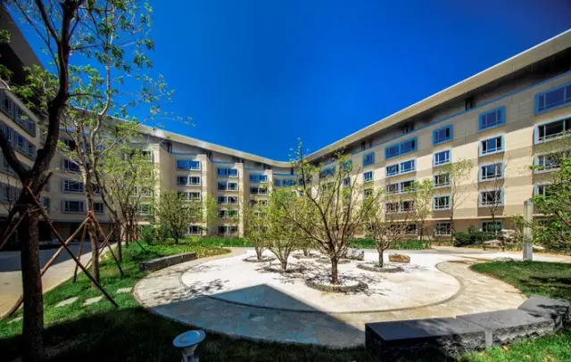
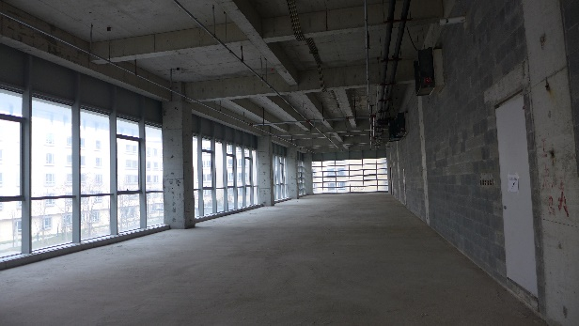
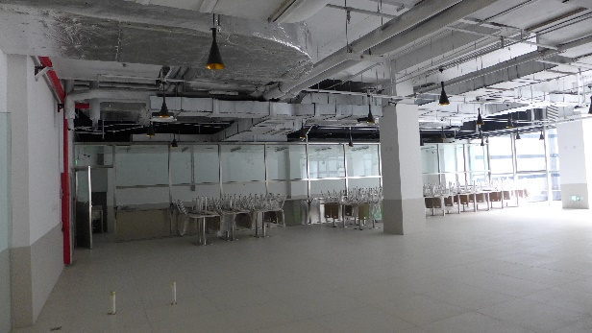
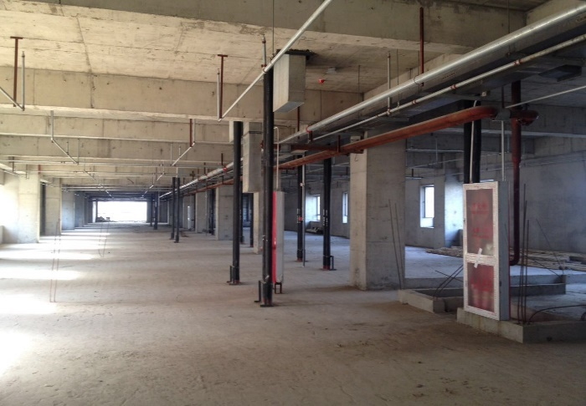
医学创新中心：内部实景图
会议中心报告厅
会议中心多功能厅
公寓楼外景
科研楼内部现状
餐厅内部现状
公寓楼内部现状

Slide 42
北京市：支持新办学体举措
支持5个高精尖中心：北京市支持5年，共25亿经费
大数据科学与脑机智能高精尖中心（目前北航建有）
人脑保护高精尖中心（目前首医建有）
神经再生工程高精尖中心（拟建设）
健康工程高精尖中心（拟建设）
空天医学高精尖中心（拟建设）
经费额度原则上不低于70%用于人才聘用
其中不低于50%的人员聘任费要用于国际人才的聘用
不低于20%的人员聘任费要用于京外人才的聘用
引进人才中45岁以下青年科学家的比例原则上不低于50%

Slide 43
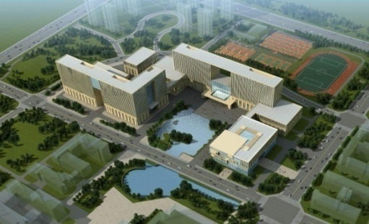
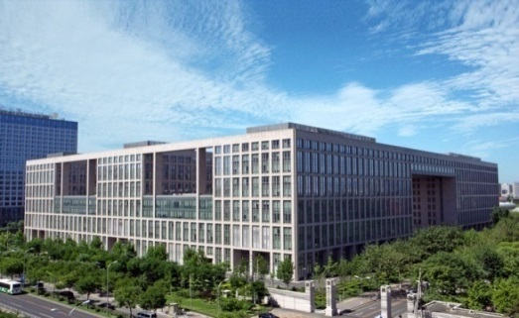
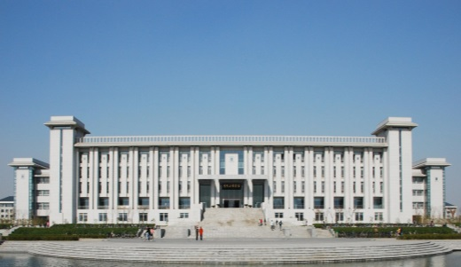
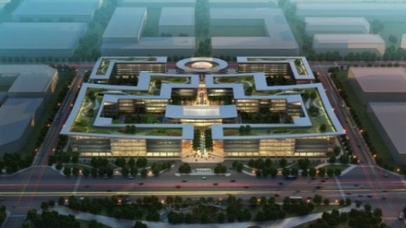
多校区协同发展
沙河校区：航空航天学科群（1500亩）
航空科学与技术国家实验室、国防高精尖中心
学院路校区：信息学科群、文理学科群（1500亩）
国际交叉研究院、大数据高精尖中心
窦店校区：医工交叉学科群（800亩）
医学创新中心、空天医学高精尖中心
首医校区：基础和前沿医学学科群（350亩）
人脑保护高精尖中心
附属医院联合体(20个)：临床医学学科群
有效支撑世界一流大学建设

Slide 44
提 纲
一、北航情况
二、组建工作
三、风险问题
四、几点请示

Slide 45
请 示
（一）支持北航与首医组建新办学体
工信部和北京市联合行文（已拟定待签稿）
（二）支持医工结合的高端人才培养改革
增设若干医工交叉领域博士点
增加医工交叉博士生指标
增加医工交叉等相关学科建设经费
批准开展临床医学八年制
（三）支持建设若干医工交叉创新平台
新建“再生医学” 等若干2011协同创新中心
新建“大数据医学”等若干教育部重点实验室

Slide 46
敬请各位领导批评指正！

